Slide 1
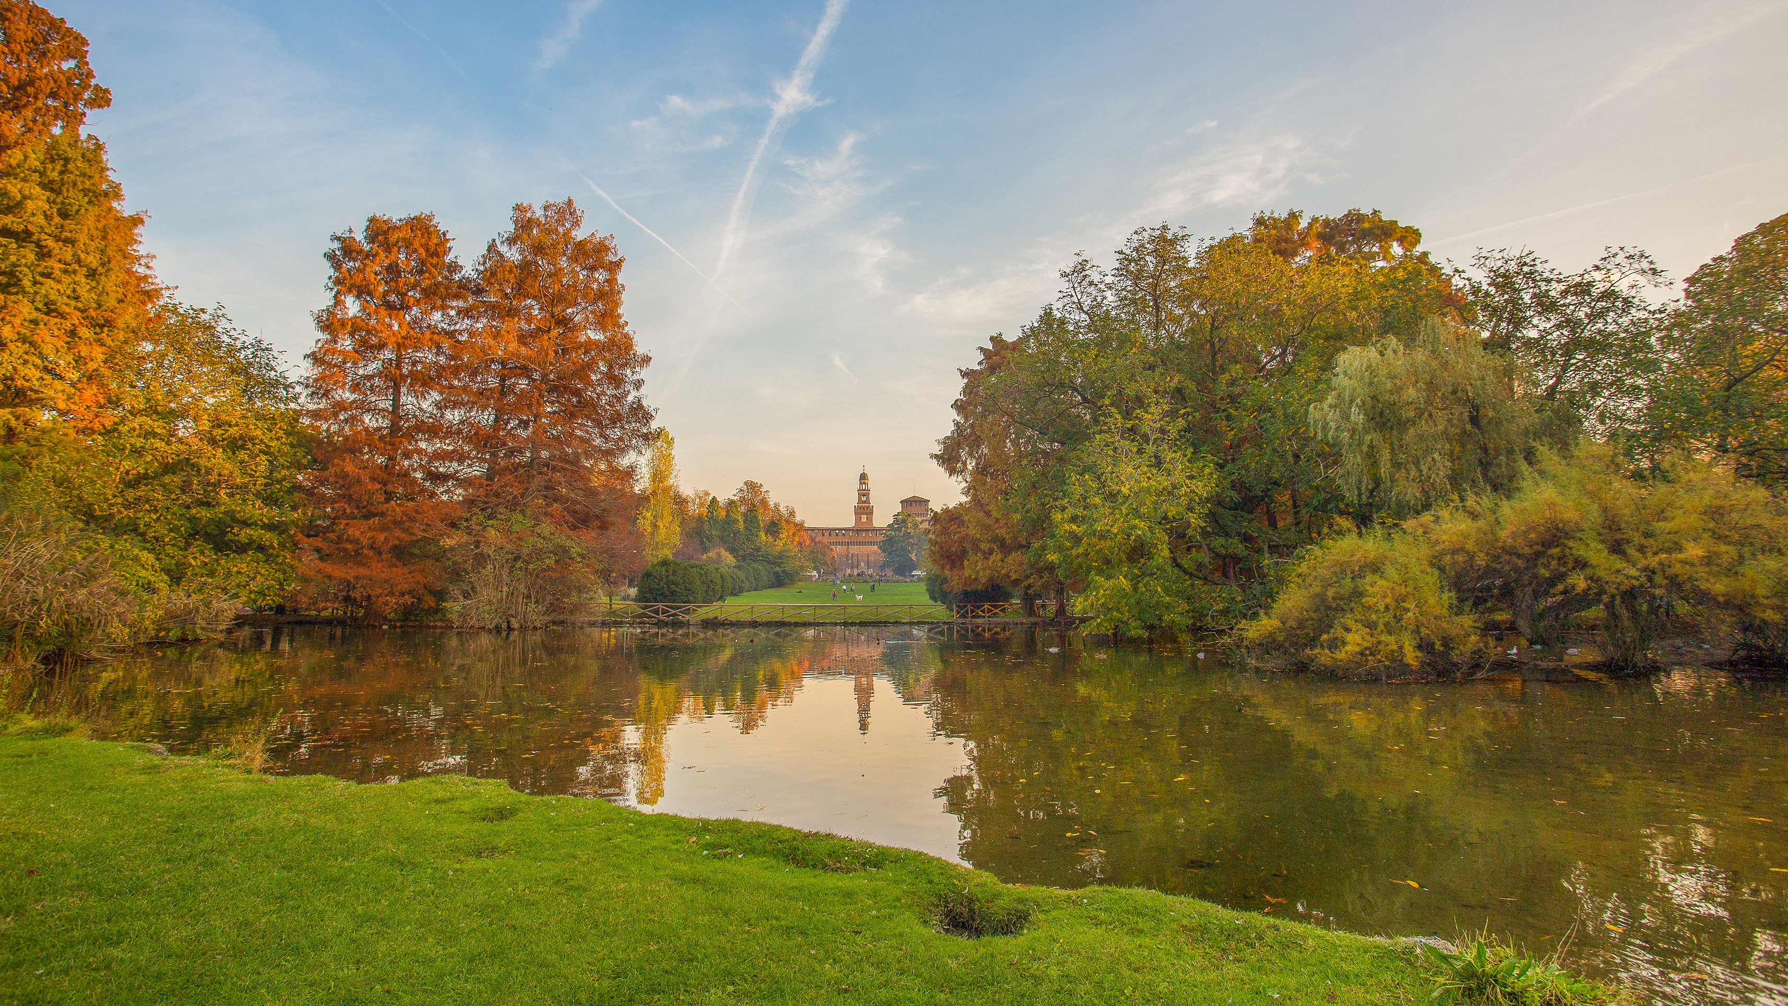
الطبيعة

Slide 2
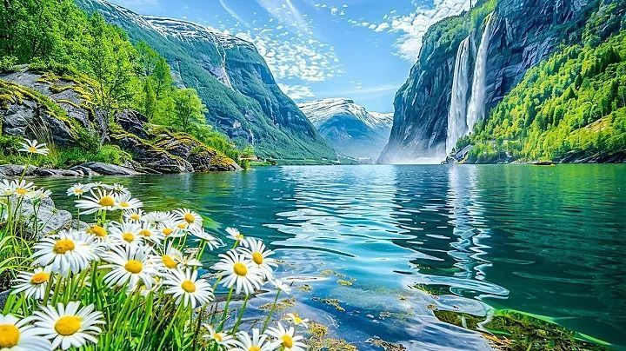
1.أهمية الطبيعة
توفر لنا الأكسجين الذي نتنفسه
تمدنا بالغذاء والماء
تحافظ على التوازن البيئي
تمنحنا الراحة النفسية

Slide 3
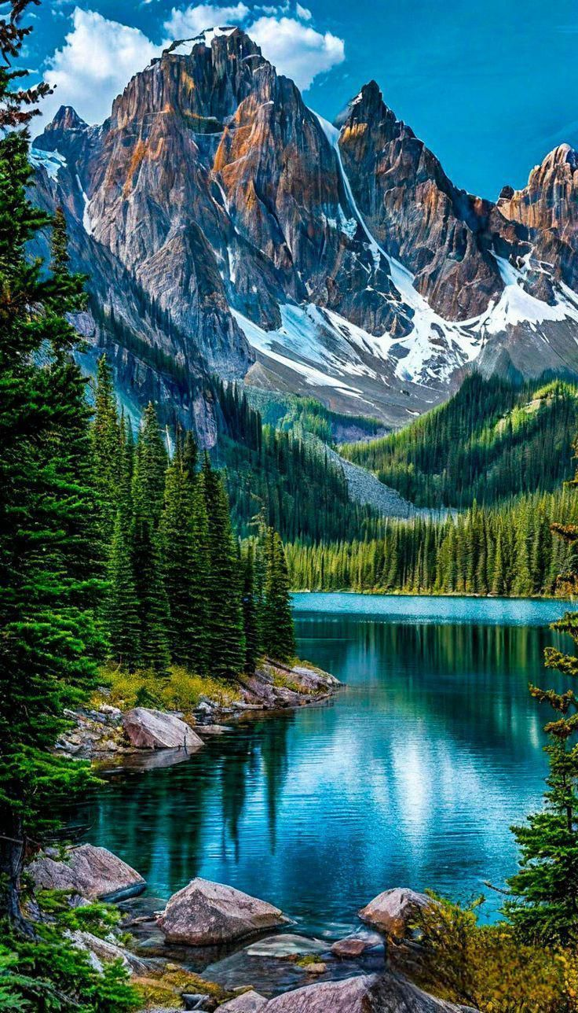
2. مظاهر الطبيعة:
الجبال
الأنهار
البحار
الغابات
الصحارى

Slide 4
3.طرق حماية الطبيعة:
عدم رمي المخلفات
تقليل التلوث
زراعة الأشجار
ترشيد استهلاك المياة

Slide 5
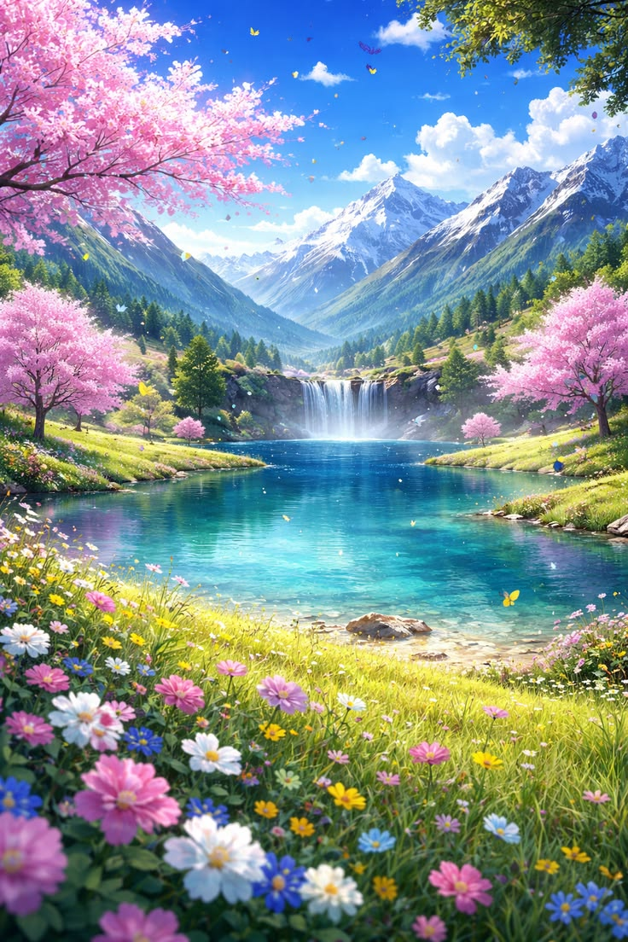
4.جمال الطبيعة:
مناظر خلابة
ألوان جميلة
تبعث الراحة والهدوء
5.دور الإنسان:
حماية البيئة
عدم التلوث

Slide 6
الخاتمة: في النهاية، تظل الطبيعة أجمل ما يحيط بنا وأهم ما نملكه في حياتنا، فهي مصدر الجمال والراحة والغذاء. لذلك يجب علينا جميعًا أن نحافظ عليها ونحميها من التلوث، لأن الحفاظ على الطبيعة هو حفاظ على حياتنا ومستقبل الأجيال القادمة

